Slide 1










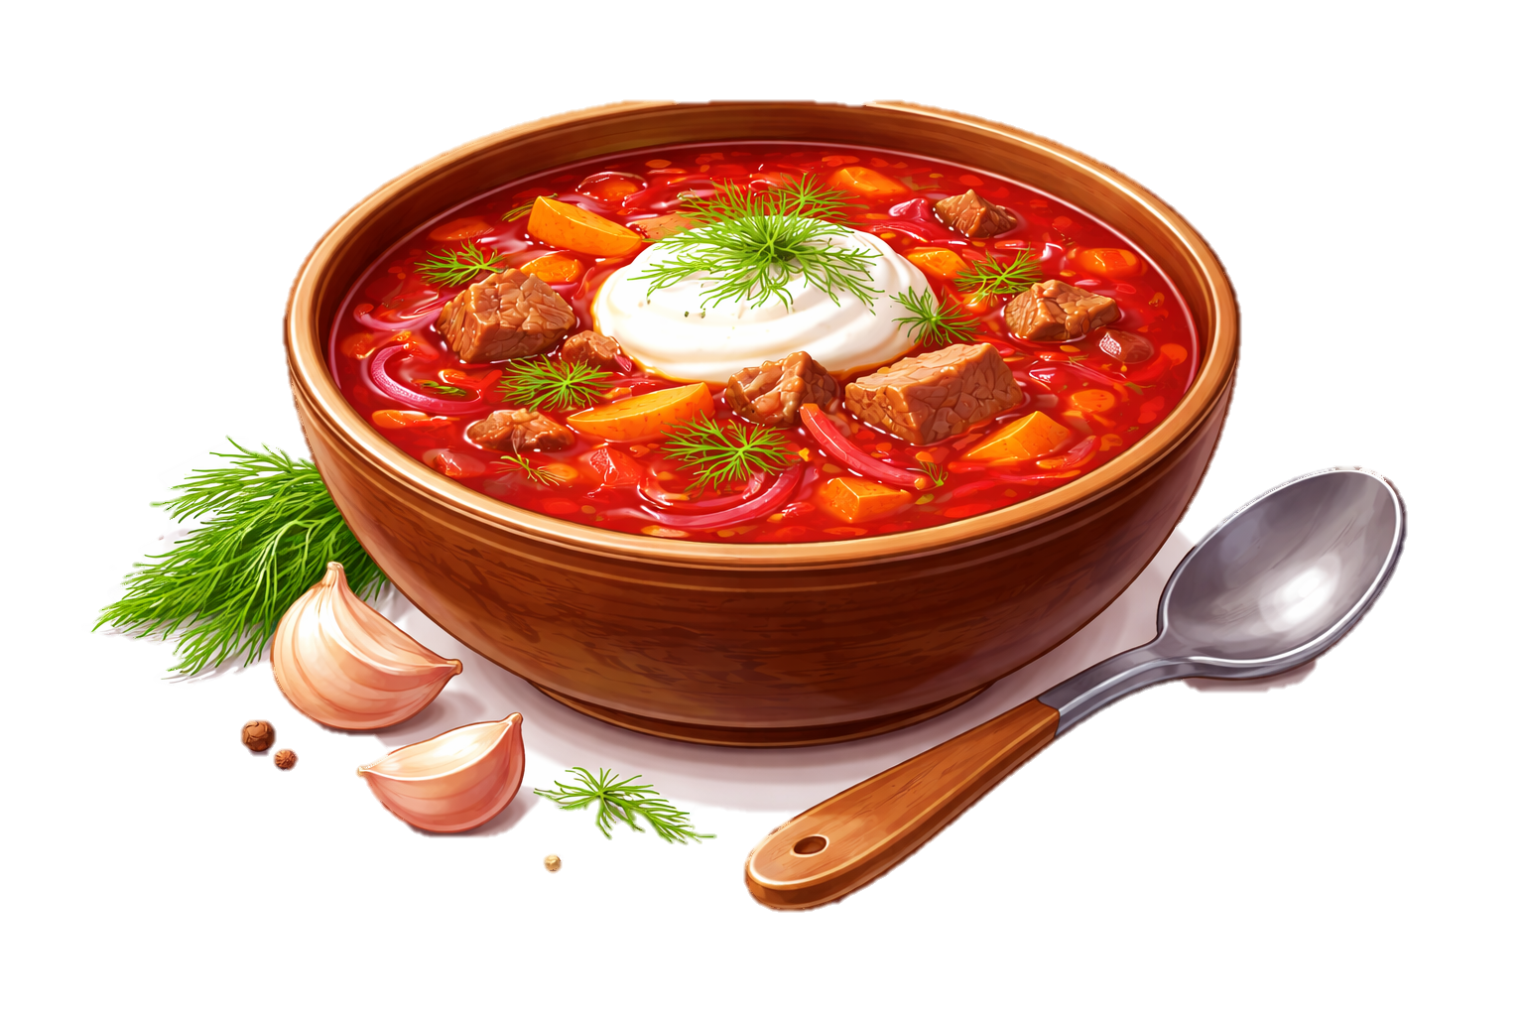




.
.
.
.
.
.
.
.
.
.
ОРЩ
УРЯ
П
АУК
Б
УСЫ
Б
Б
ОНИ
П
ЕНА
Б
ОКС
П
ЮРЕ
П
АНТ
П
ИЛА
Б

